Slide 1

来期活動計画書
サービス品質とお客様満足度の向上、企業の持続的成長を目指します。接客の質、多様化する葬儀ニーズへの対応、職員へのケアと育成、お客様の声を活かした改善に重点を置きます。

Slide 2


基本姿勢
接客の基本姿勢
おもてなしの心
厳粛な身だしなみ
傾聴と共感
ご来館時のお出迎えを徹底し、施設前で打ち水を行います。予約時、施行時、事前相談時すべてで実施します。
白手袋の着用シーンをマニュアル化し、誘導案内や位牌・供物の取り扱い時に実践します。
「相手7：自分3」を心がけた会話を実践。オープンクエスチョンと間合いを大切にします。

Slide 3

サービス向上
無宗教葬のスタンダード確立
基本的な考え方
「司式者を招かない」=「シンプルな納棺出棺」とは限りません。サン・ライフの無宗教葬スタンダードを作り、ご家族の思いや故人様の人生背景を加え、世界に一つしかないお見送りを提案します。
研修方法
パンフレットとマニュアルの作成
研修動画制作と配信
小規模研修を複数回実施

Slide 4
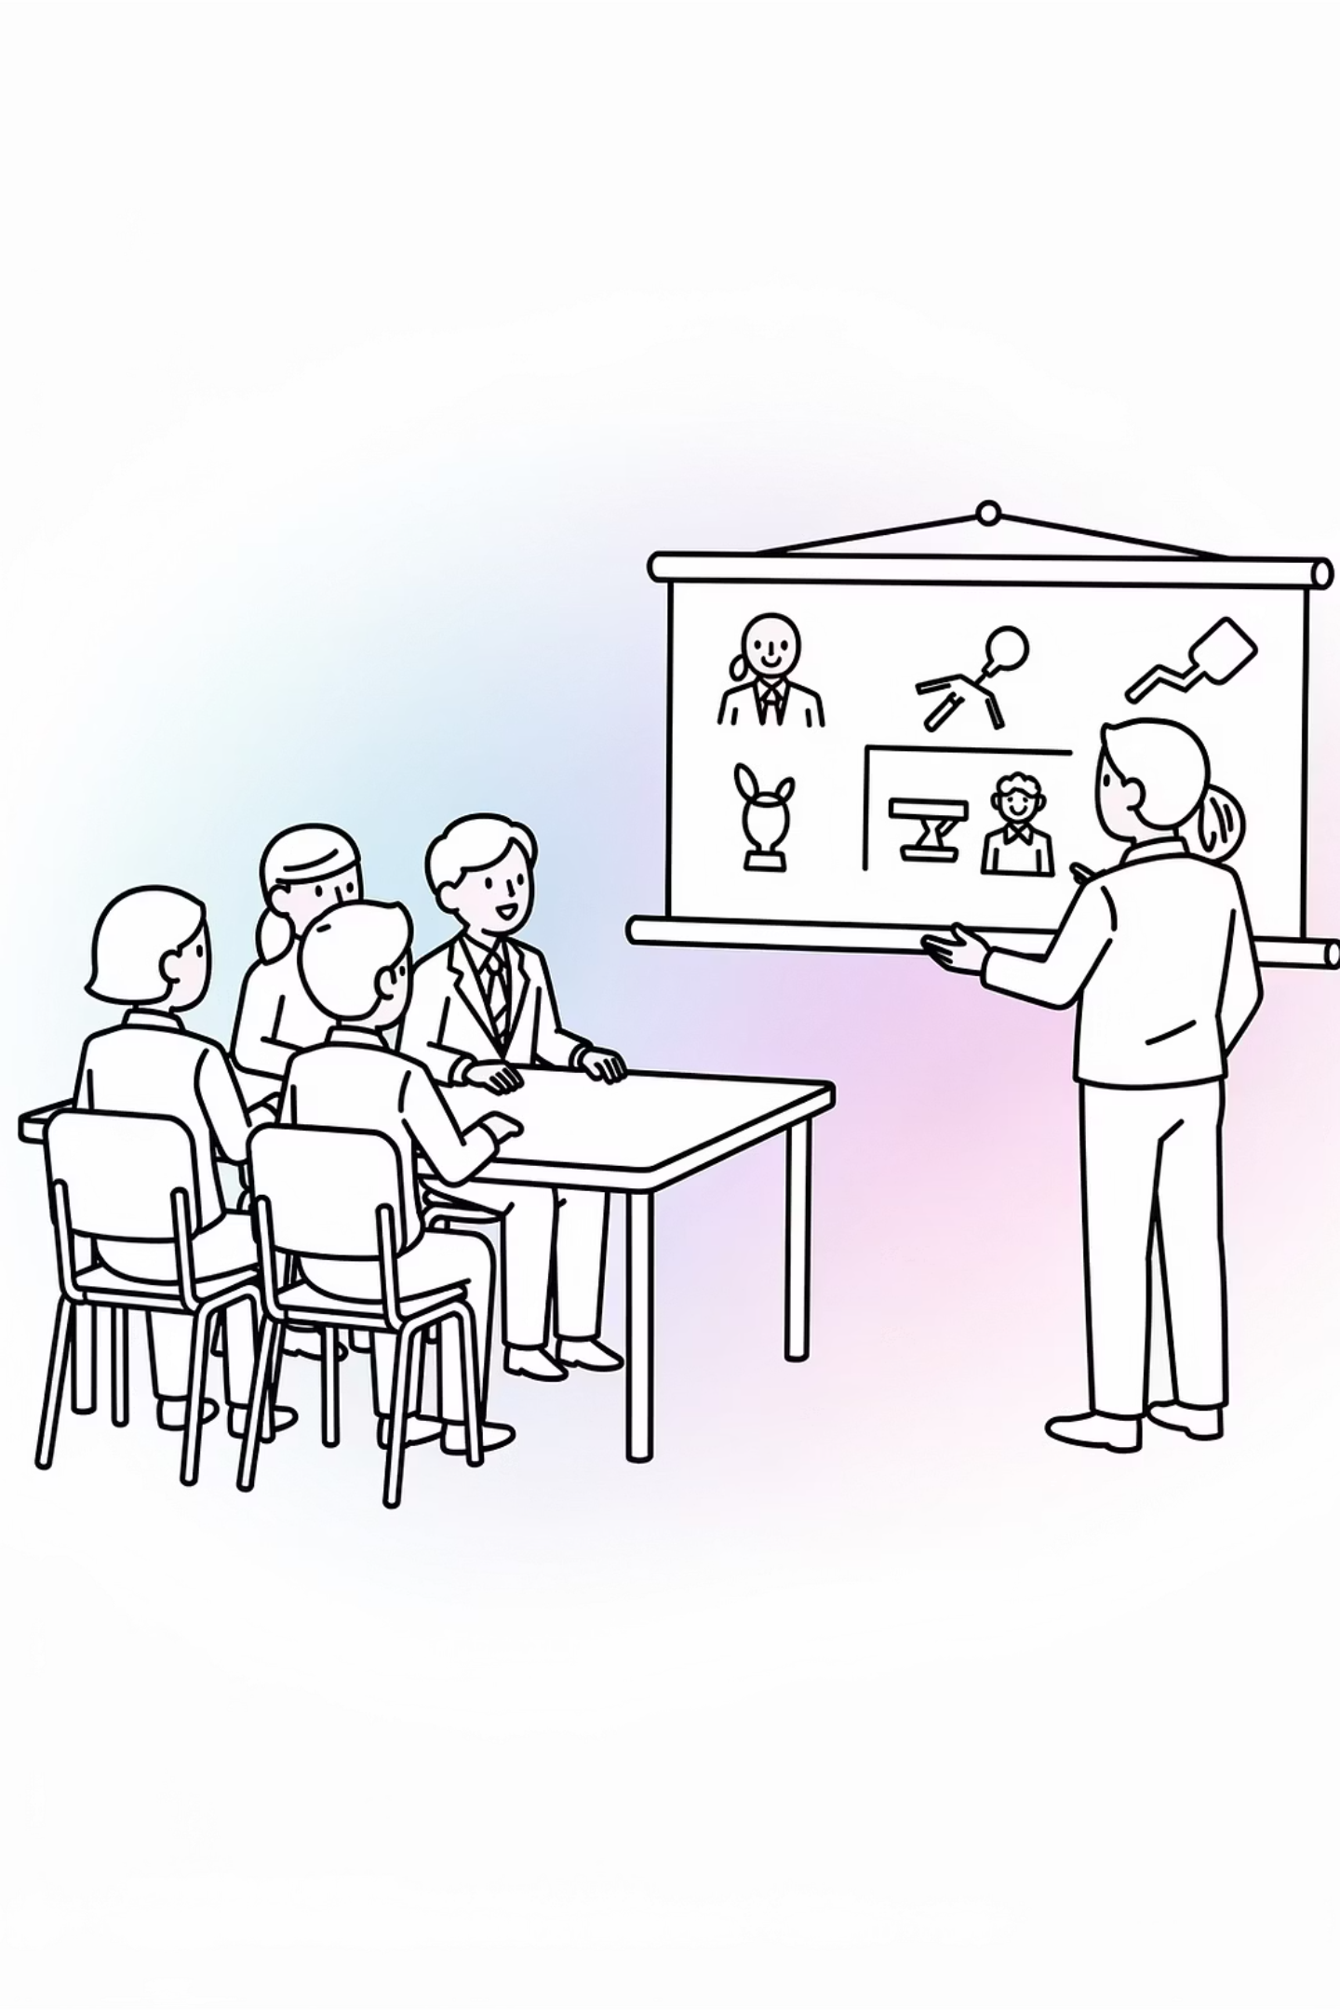
育成計画
職員のケアとスキルアップ
01
入社フォローアップ
1日1回の労いと定期面談を実施。お客様からの感謝の声を間近で感じる機会を提供します。
02
8段階のスキル分類
新人から納棺・お別れ式担当まで、段階的な成長プログラムを用意しています。
03
継続的な研修
研修動画配信、オンライン研修、OJT+フィードバックで対応力を高めます。
04
誠意ある対応
ご指摘を改善の機会と捉え、調査・直接謝罪・再発防止策の実行で信頼回復につなげます。

